Slide 1
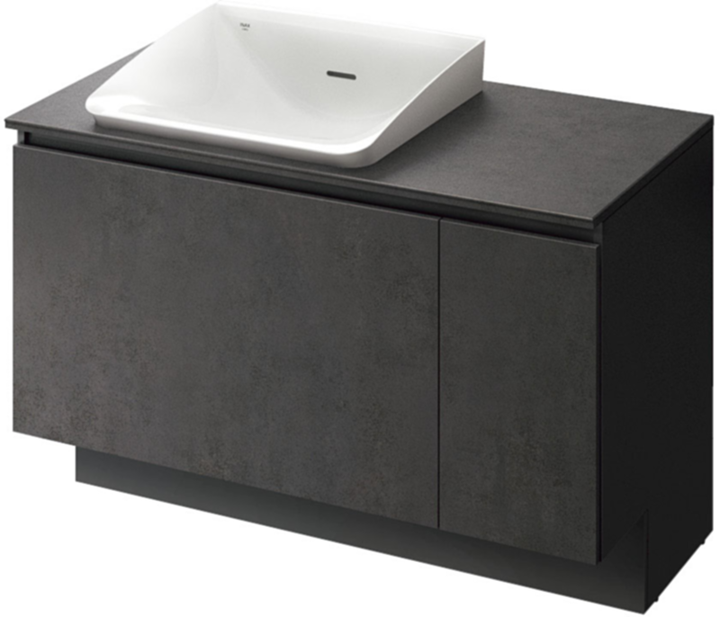
STEP1
収納タイプを選んでください
こちらは幅９００ｍｍ、ハイバックベッセルタイプ専用オーダーページとなります。
その他のサイズ、バリエーションはトップページのルミシスのカテゴリよりご確認ください
※ボウルは中央配置となります
フルセットフルスライドタイプ（FH)
+０円

Slide 2

STEP2
間口タイプを選んでください
こちらは幅９００ｍｍ、ハイバックベッセルタイプ専用オーダーページとなります。
その他のサイズ、バリエーションはトップページのルミシスのカテゴリよりご確認ください
間口
900ｍｍ
９００ｍｍ（９０）
+０円

Slide 3
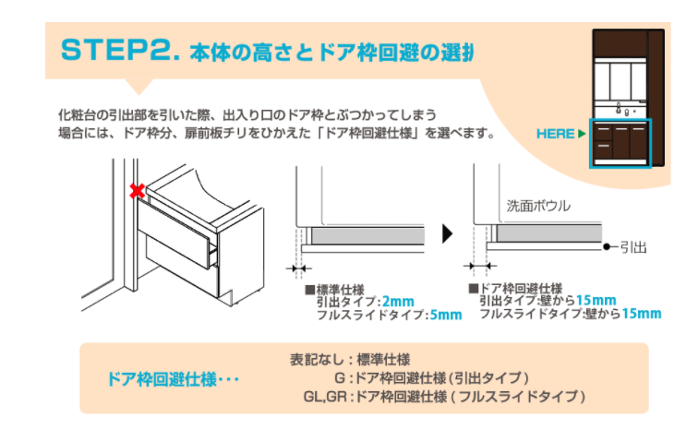


STEP3
ドア枠回避仕様を選んでください
【修正】
引出しと
フルスライドの
区別無しへ。
ドア枠回避仕様
【左側】（GL)
+０円
ドア枠回避仕様
【右側】（GR)
＋0円
ドア枠回避仕様なし（なし)
＋0円

Slide 4
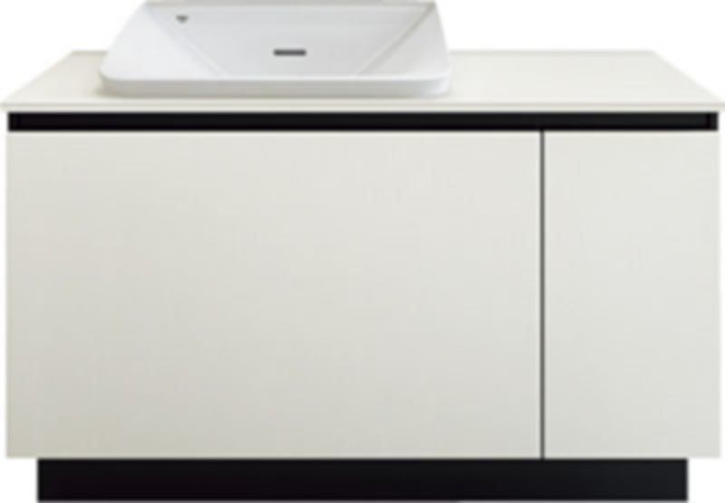
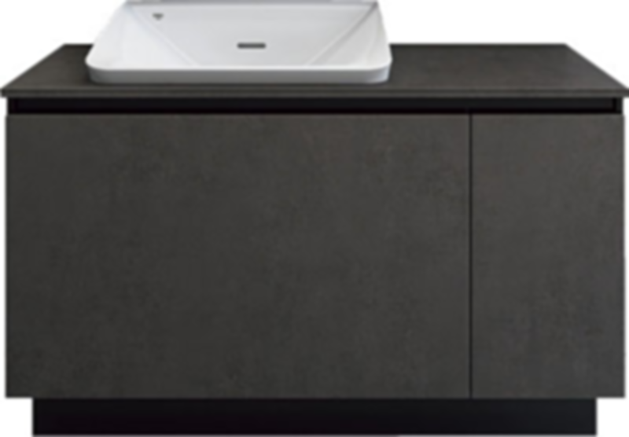
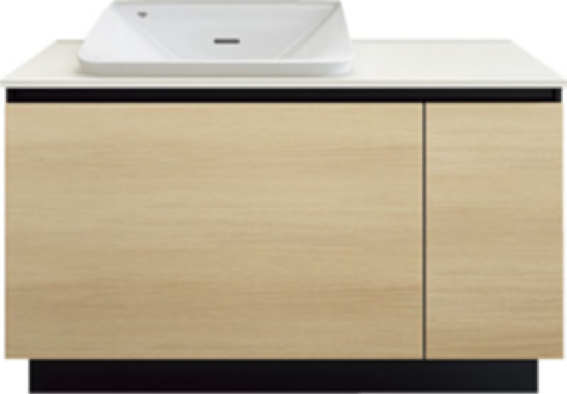
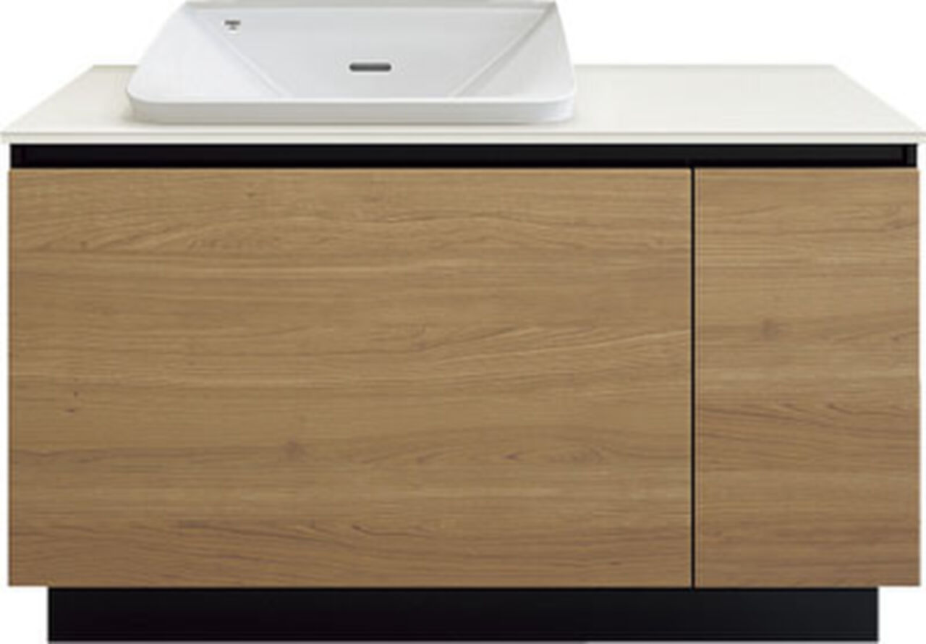
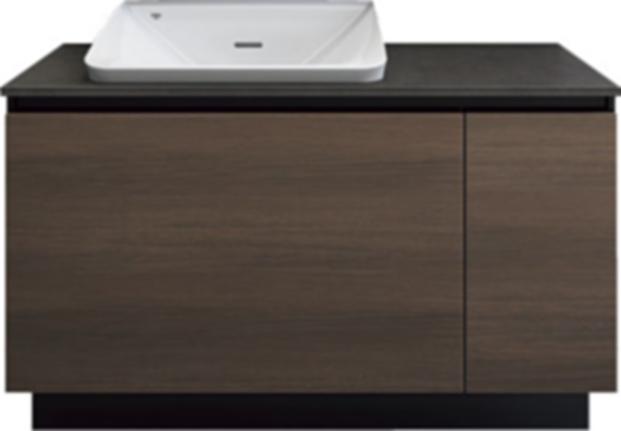
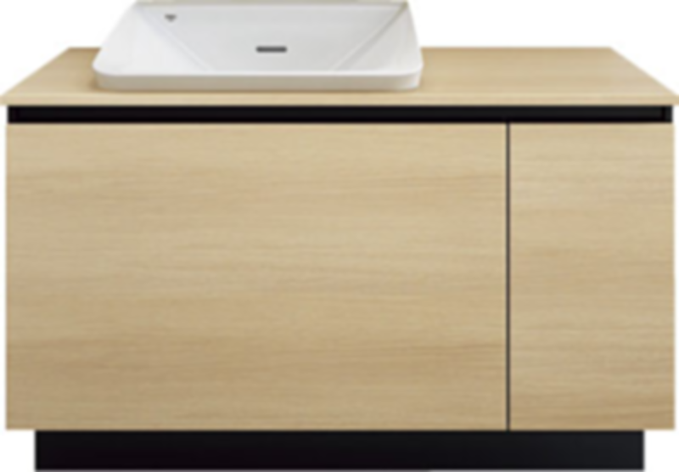
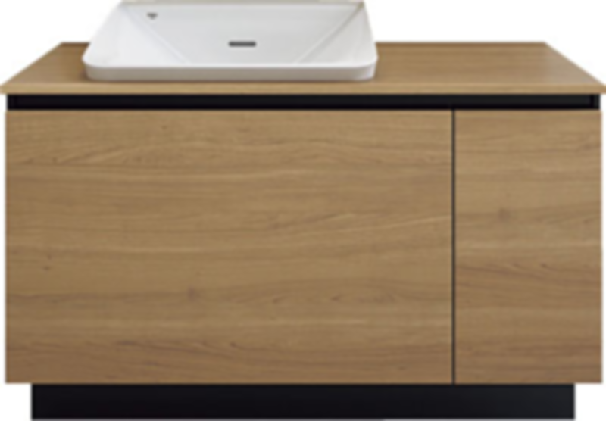
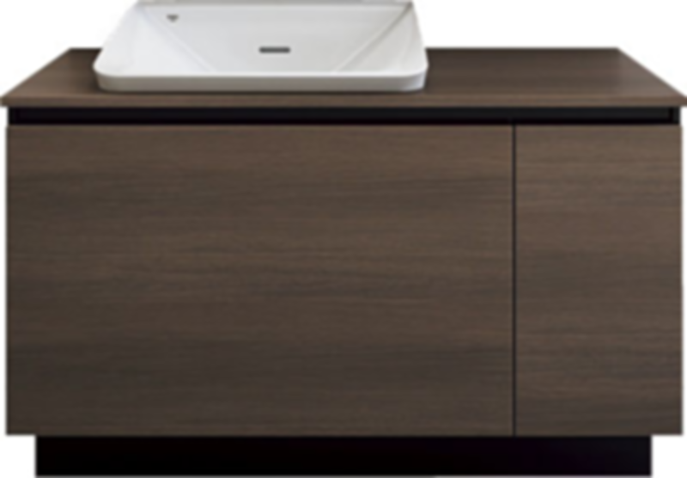
STEP4
扉カラーとカウンターカラーを選んでください
扉：グレーズホワイト（EW2）
カウンター：グレーズホワイト（W)
扉：グレーズグレー（EG2）
カウンター：グレーズグレー（G)
扉：ライトオーク（JP3）
カウンター：グレーズホワイト（W)
＋85,600円
＋85,600円
＋74,600円
扉：チェリー（JY3）
カウンター：グレーズホワイト（W)
扉：ショコラオーク（JR3）
カウンター：グレーズグレー（G)
扉：ライトオーク（JP3）
カウンター：ライトオーク（P）
＋74,600円
＋74,600円
＋0円
扉：チェリー（JY3）
カウンター：チェリー（V)
扉：ショコラオーク（JR3）
カウンター：ショコラオーク（E)
＋0円
＋0円

Slide 5
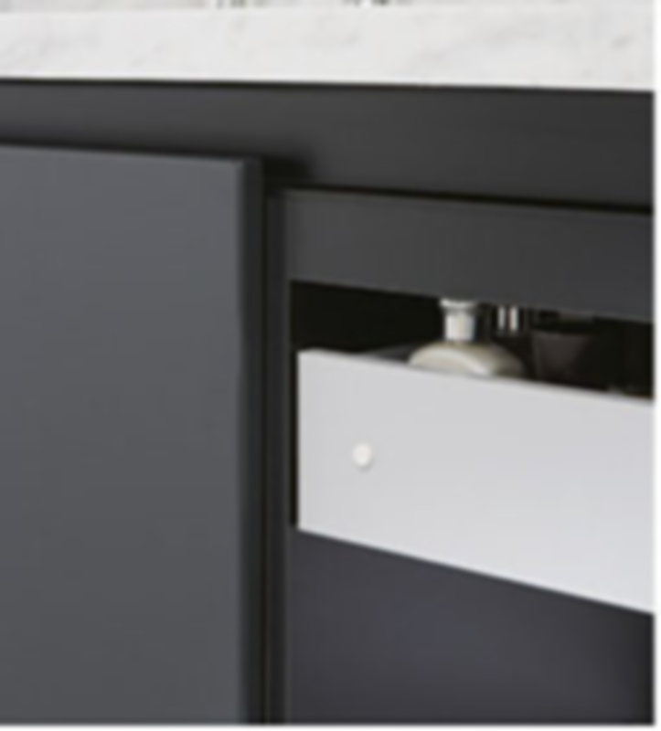
STEP5
キャビネット本体カラーを選んでください
キャビネット本体カラーはブラックのみです。
※フルスライドタイプの内引出しはグレーです
ブラック（K)
＋0円

Slide 6
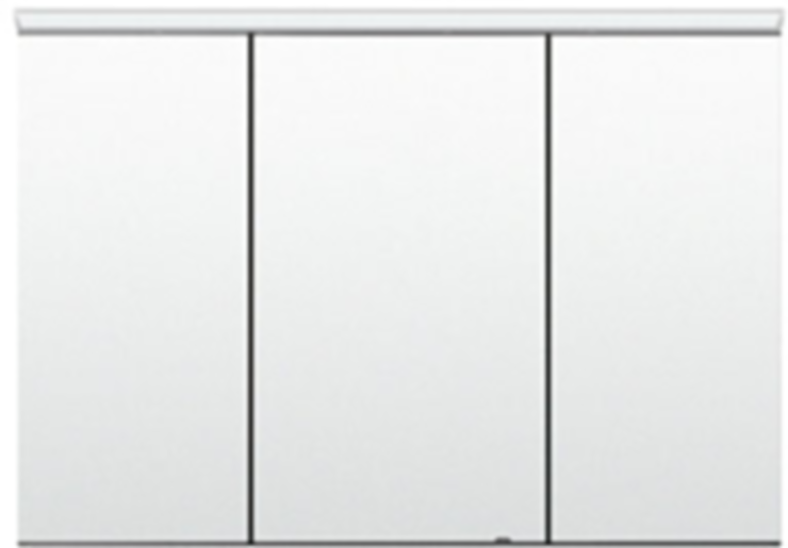
STEP6
ミラータイプを選んでください
3面鏡（３T)
＋0円

Slide 7
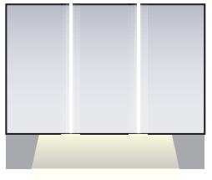
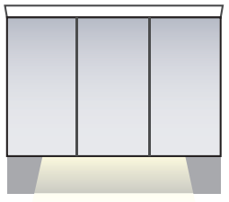
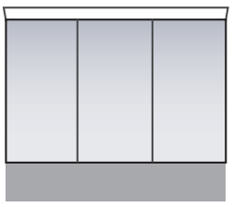
STEP7
照明を選んでください
※すべてくもり止めコート付
フェイスフルライト付（1灯）
下部照明付（1灯）（M）
上部ライン照明付
下部照明付（1灯）（B）
上部ライン照明付
下部照明無し（E）
＋11,600円
＋11,600円
＋0円

Slide 8

STEP8
電源仕様を選ぶ
コンセント利用の場合
プラグ式電源使用を選んでください
プラグ式電源仕様（なし）
直結式電源仕様（G)
＋0円
＋0円

Slide 9
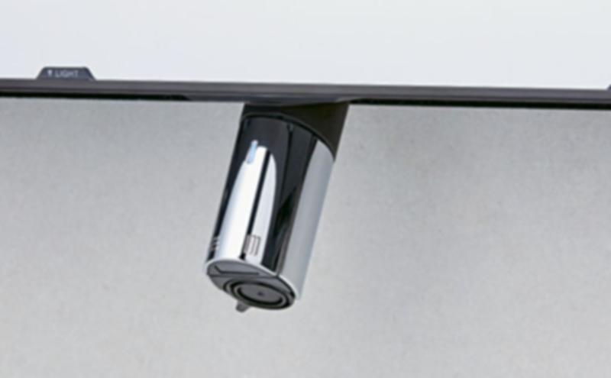
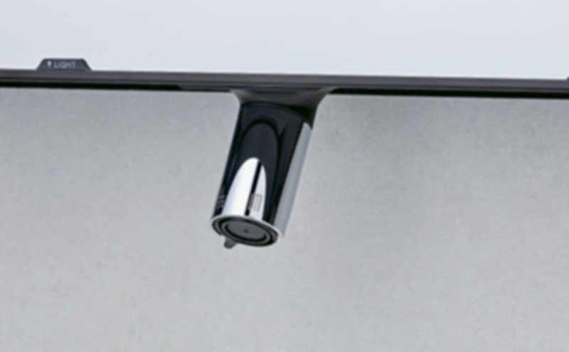
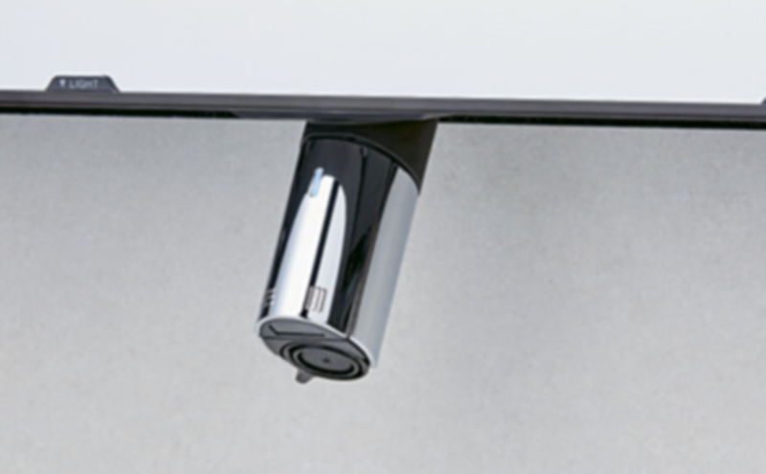
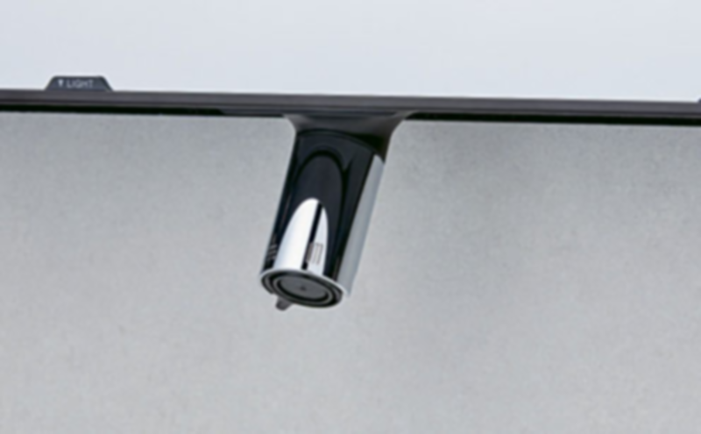
STEP9
水栓金具を選んでください
タッチレス水栓【ナビッシュ】（J)
シングルレバーシャワー水栓（S)
即湯タッチレス水栓【ナビッシュ】（JF)
＋16,200円
＋0円
＋40,800円
即湯シングルレバーシャワー水栓（SF)
＋24,600円

Slide 10
STEP10
水栓種類を選んでください
一般地（なし）
寒冷地（N)
＋0円
＋2,000円

Slide 11
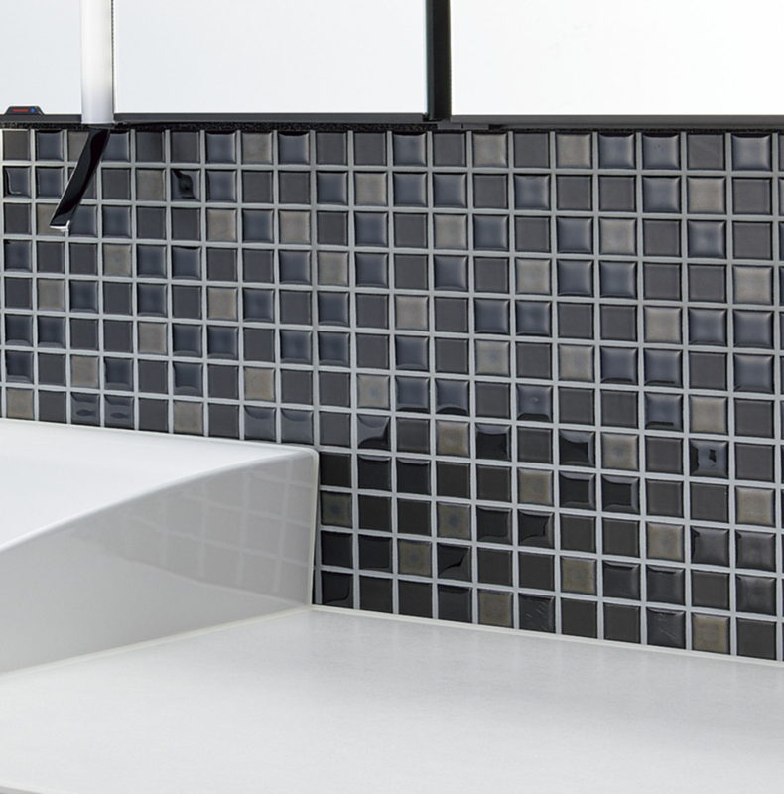
STEP11
バックパネルを選んでください
空間にアクセントを加える
バックパネルを選んでください

Slide 12







STEP11
バックパネルを選んでください
ニュアンスミックスホワイト（WT)
雪華ブラック（BK)
グレーズホワイト（EW)
＋42,100円
＋42,100円
＋20,700円
グレーズグレー（EG)
ライトオーク（JP)
チェリー（JY)
＋20,700円
＋0円
＋0円
ショコラオーク（JR)
＋0円

Slide 13
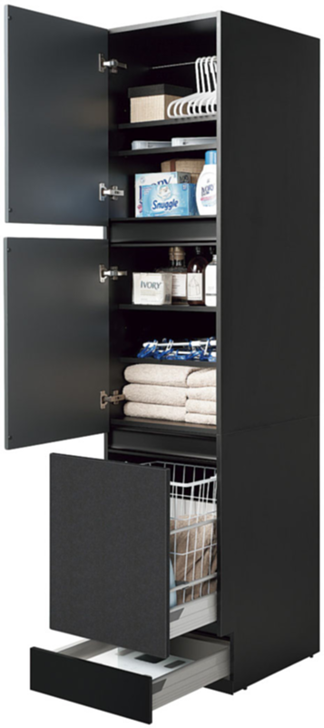
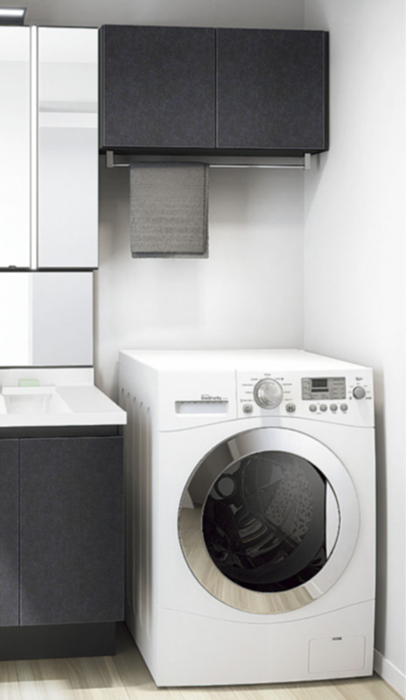
STEP12
追加キャビネット・オプションを選んでください
キャビネットやエンドパネルを追加できます
※本体で選択した
扉グレードと同じものを選んでください
キャビネット、オプションを追加しない
キャビネット、オプションを追加する（扉色・ハイグレード）
キャビネット、オプションを追加する（扉色・ミドルグレード）
詳細次ページ

Slide 14
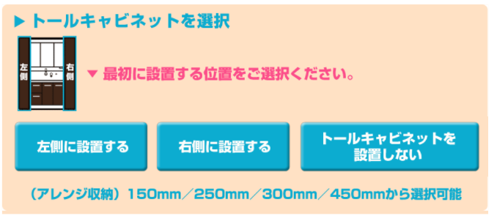
STEP12
追加キャビネット・オプションを選んでください
扉カラーグレードにて価格を変えるので下記のように、2パターンに分かれるようにしてください
キャビネット、オプションを追加する（扉色・ハイグレード）
キャビネット、オプションを追加する（扉色・ミドルグレード）
ミドルグレードも同様に作成ください
キャビネット・オプション（ハイグレード）
に修正
追加画像文言あり
※次ページ
削除する

Slide 15
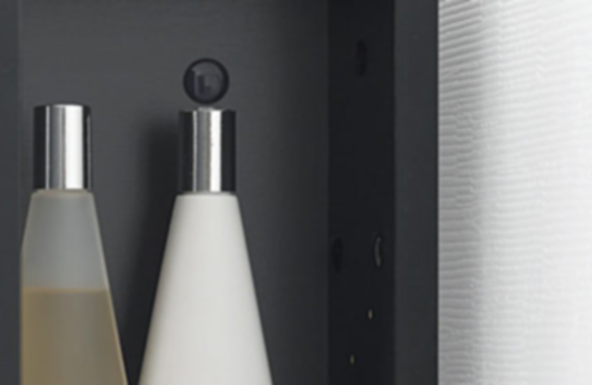
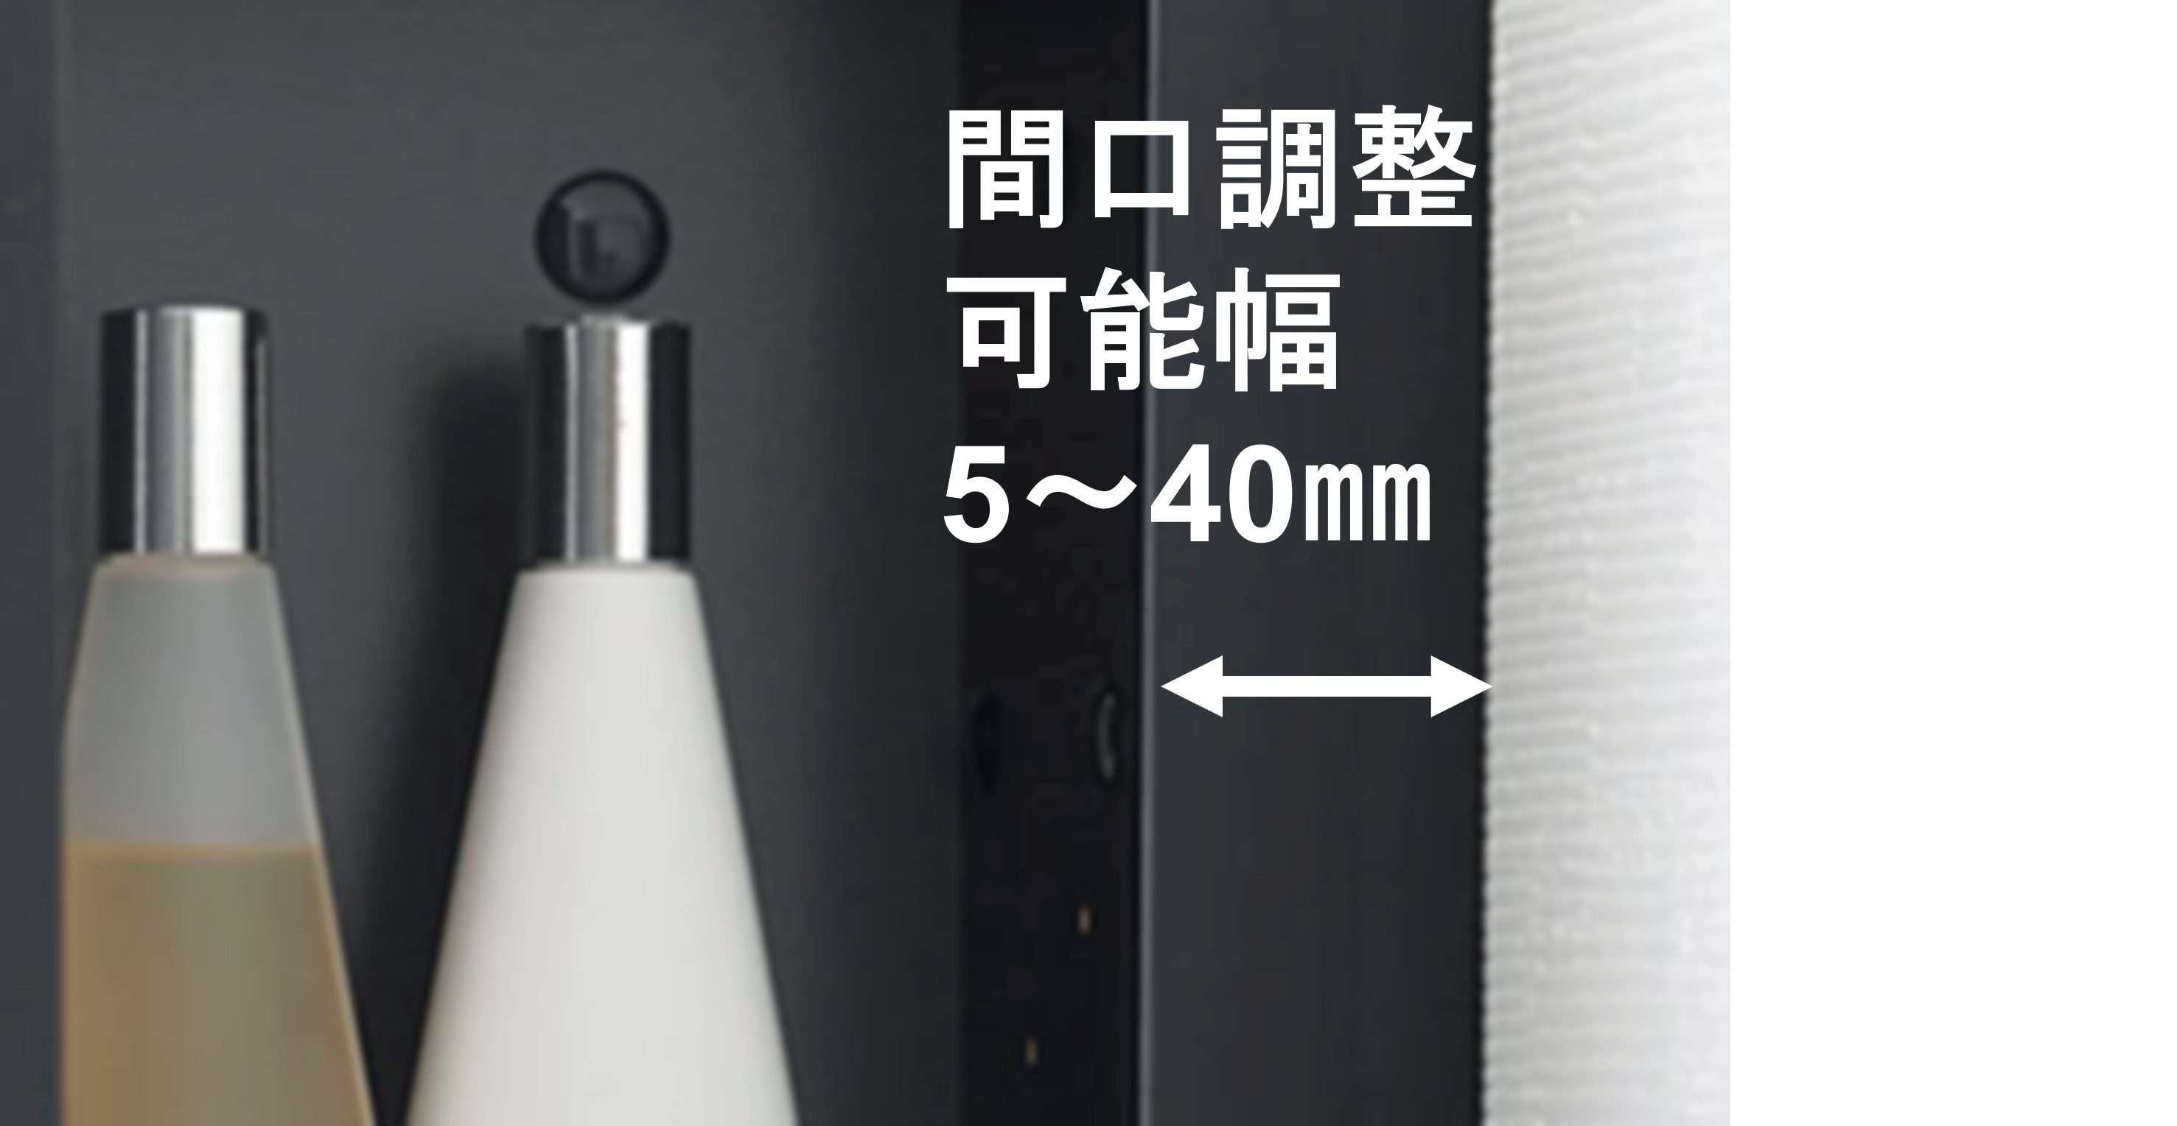
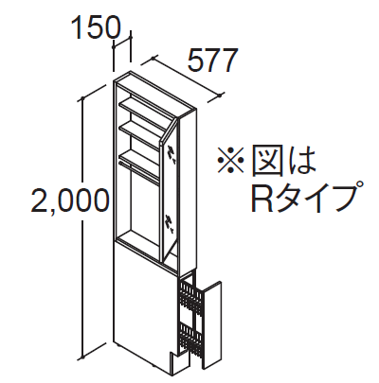
STEP12
追加キャビネット・オプションを選んでください（ハイグレード）
キャビネット仕様
●ドア枠など引出が干渉する場合や、壁との隙間を隠す場合は、間口調整材付をご選定ください。
※差額無しにしています
（調整幅：5～40mm）
間口調整材なし
追加画像文言あり
※次ページ
間口調整材付
トールキャビネット
幅１５０ｍｍ
トールキャビネット
鏡裏タイプ
トールキャビネット
鏡裏タイプ（間口調整材付）
＋106,400円
＋106,400円

Slide 16
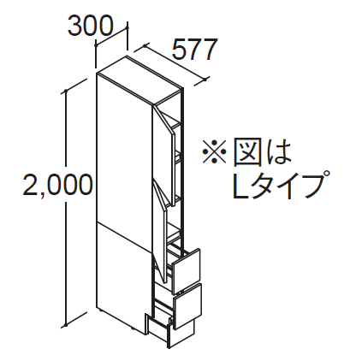
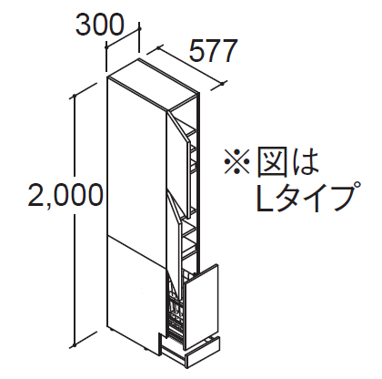
STEP12
追加キャビネット・オプションを選んでください（ハイグレード）
トールキャビネット
幅３００ｍｍ
トールキャビネット
引出タイプ
トールキャビネット
引出タイプ（間口調整材付）
＋118,100円
＋118,100円
トールキャビネット
ランドリータイプ
トールキャビネット
ランドリータイプ（間口調整材付）
＋118,100円
＋118,100円

Slide 17
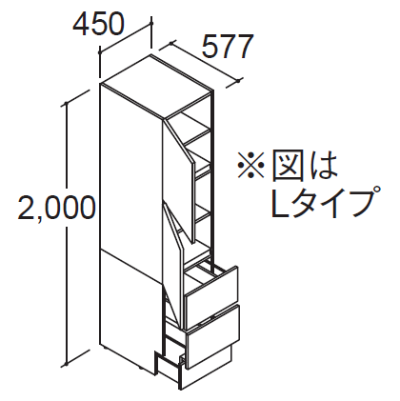
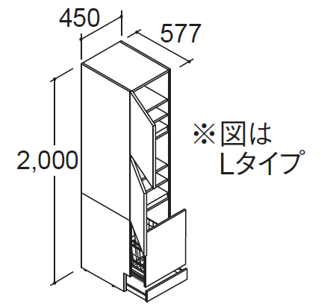
STEP12
追加キャビネット・オプションを選んでください（ハイグレード）
トールキャビネット
幅４５０ｍｍ
トールキャビネット
引出タイプ
トールキャビネット
引出タイプ（間口調整材付）
＋125,900円
＋125,900円
トールキャビネット
ランドリータイプ
トールキャビネット
ランドリータイプ（間口調整材付）
＋125,900円
＋125,900円

Slide 18
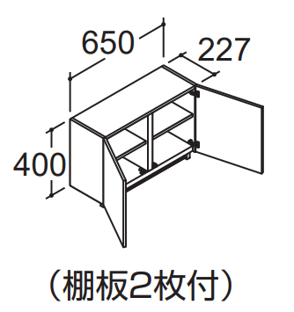
STEP12
追加キャビネット・オプションを選んでください（ハイグレード）
ランドリーキャビネット
幅６５０ｍｍ
ランドリーキャビネット
扉タイプ
ランドリーキャビネット
扉タイプ（間口調整材付）
＋55,800円
＋55,800円

Slide 19
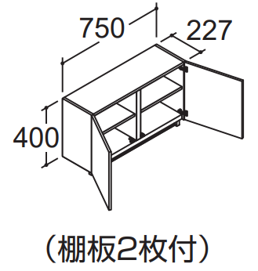
STEP12
追加キャビネット・オプションを選んでください（ハイグレード）
ランドリーキャビネット
幅７５０ｍｍ
ランドリーキャビネット
扉タイプ
ランドリーキャビネット
扉タイプ（間口調整材付）
＋57,700円
＋57,700円

Slide 20
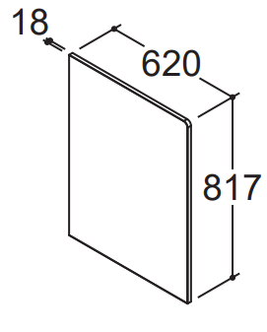
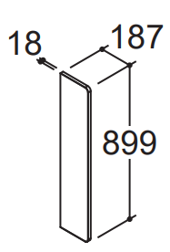
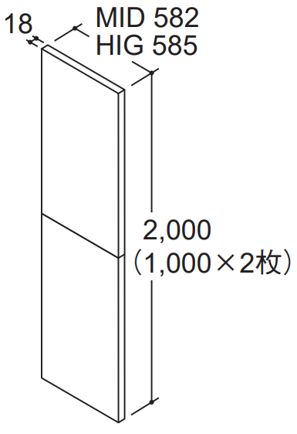
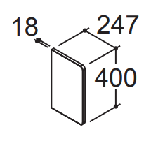
STEP12
追加キャビネット・オプションを選んでください（ハイグレード）
エンドパネル
カウンター・ベースセット用
ミラーキャビネット用
＋48,600円
＋25,900円
トールキャビネット用
ランドリーキャビネット用
＋58,400円
＋23,300円

Slide 21
STEP12
追加キャビネット・オプションを選んでください（共通）
オプション
画像は無しでおっけ
止水栓（壁給水用）
LF-3FK-MB（2ヶ）
止水栓（壁給水用）
LF-3SF（360）K-MB（2ヶ）
給水リフォームキット
BB-RKK
＋3,700円
＋6,700円
＋3,400円
排水リフォームキット
（ストレートタイプ）
BB-RKH
排水リフォームキット
（フレキホースタイプ）
BB-RKH1-C
タオルクリップ
TCP-50-MB
＋4,800円
＋6,400円
＋3,200円

Slide 22
STEP12
追加キャビネット・オプションを選んでください（ミドルグレード）
キャビネット仕様
●ドア枠など引出が干渉する場合や、壁との隙間を隠す場合は、間口調整材付をご選定ください。
（調整幅：5～40mm）
間口調整材なし
追加画像文言あり
※次ページ
間口調整材付
トールキャビネット
幅１５０ｍｍ
トールキャビネット
鏡裏タイプ
トールキャビネット
鏡裏タイプ（間口調整材付）
＋83,700円
＋83,700円

Slide 23
STEP12
追加キャビネット・オプションを選んでください（ミドルグレード）
トールキャビネット
幅３００ｍｍ
トールキャビネット
引出タイプ
トールキャビネット
引出タイプ（間口調整材付）
＋95,400円
＋95,400円
トールキャビネット
ランドリータイプ
トールキャビネット
ランドリータイプ（間口調整材付）
＋95,400円
＋95,400円

Slide 24
STEP12
追加キャビネット・オプションを選んでください（ミドルグレード）
トールキャビネット
幅４５０ｍｍ
トールキャビネット
引出タイプ
トールキャビネット
引出タイプ（間口調整材付）
＋103,100円
＋103,100円
トールキャビネット
ランドリータイプ
トールキャビネット
ランドリータイプ（間口調整材付）
＋103,100円
＋103,100円

Slide 25
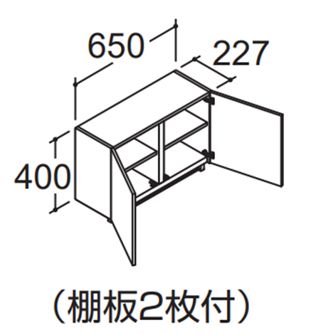
STEP12
追加キャビネット・オプションを選んでください（ミドルグレード）
ランドリーキャビネット
幅６５０ｍｍ
ランドリーキャビネット
扉タイプ
ランドリーキャビネット
扉タイプ（間口調整材付）
＋49,300円
＋49,300円

Slide 26
STEP12
追加キャビネット・オプションを選んでください（ミドルグレード）
ランドリーキャビネット
幅７５０ｍｍ
ランドリーキャビネット
扉タイプ
ランドリーキャビネット
扉タイプ（間口調整材付）
＋51,200円
＋51,200円

Slide 27
STEP12
追加キャビネット・オプションを選んでください（ミドルグレード）
エンドパネル
カウンター・ベースセット用
ミラーキャビネット用
＋12,900円
＋9,700円
トールキャビネット用
ランドリーキャビネット用
＋25,900円
＋9,000円

Slide 28
STEP12
追加キャビネット・オプションを選んでください（共通）
オプション
画像は無しでおっけ
止水栓（壁給水用）
LF-3FK-MB（2ヶ）
止水栓（壁給水用）
LF-3SF（360）K-MB（2ヶ）
給水リフォームキット
BB-RKK
＋3,700円
＋6,700円
＋3,400円
排水リフォームキット
（ストレートタイプ）
BB-RKH
排水リフォームキット
（フレキホースタイプ）
BB-RKH1-C
タオルクリップ
TCP-50-MB
＋4,800円
＋6,400円
＋3,200円

